Slide 1
Изучаем кабардинский язык
Занятие №96

Slide 2
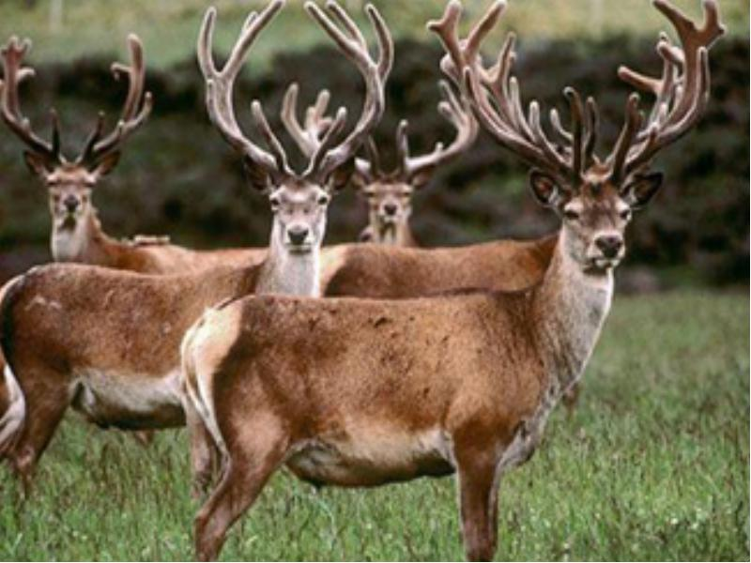
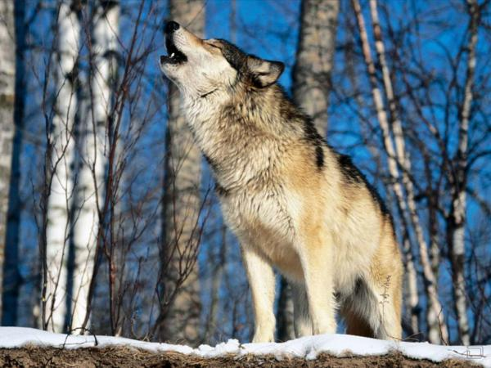

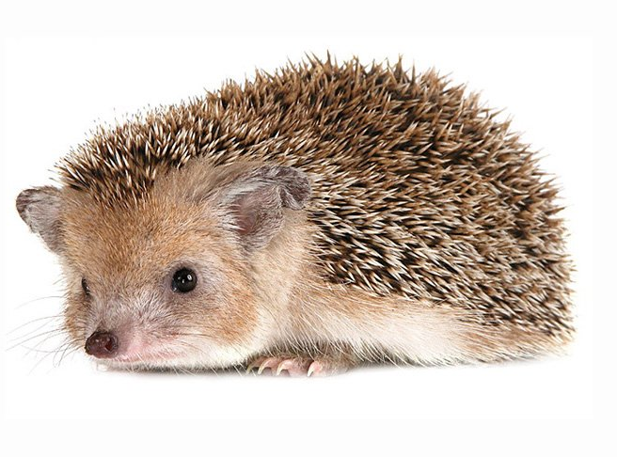
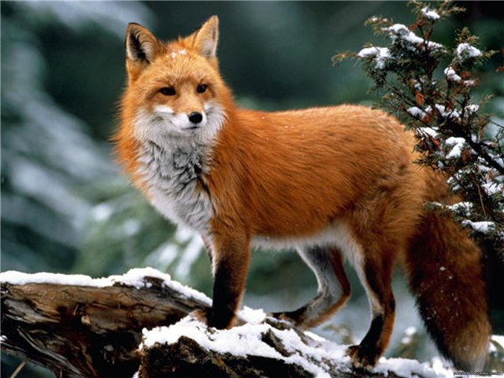
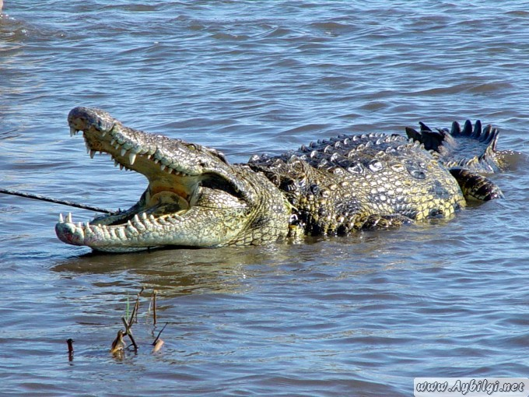
Псэущхьэхэм зэреджэхэр къыдощ1эж.

Slide 3
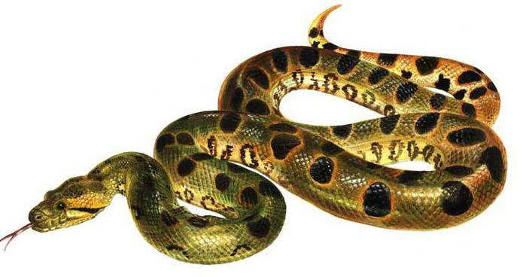
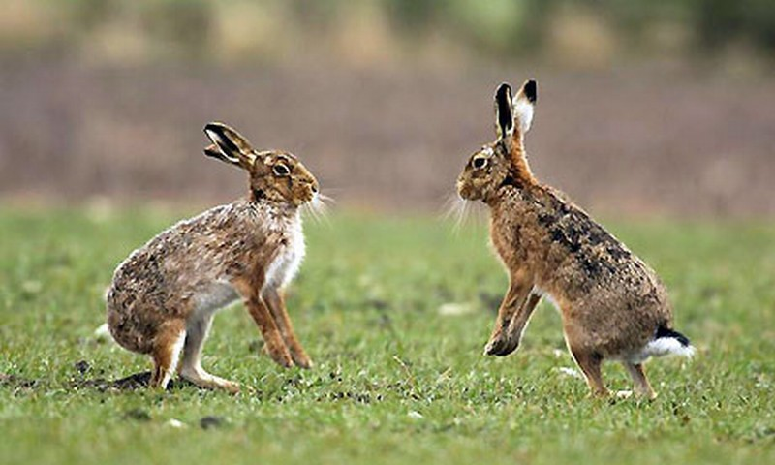
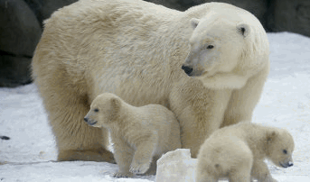
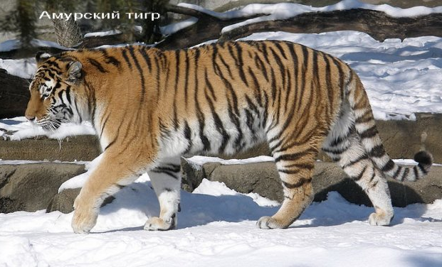
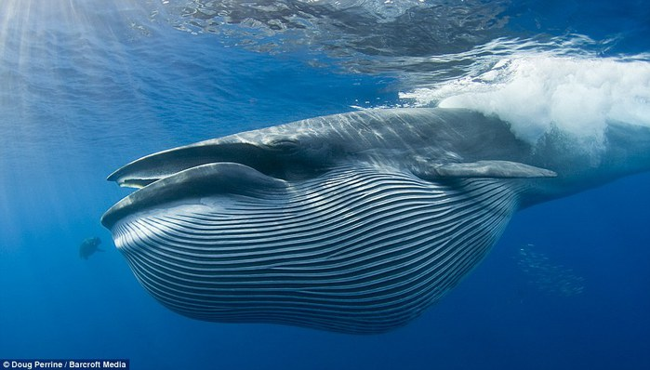
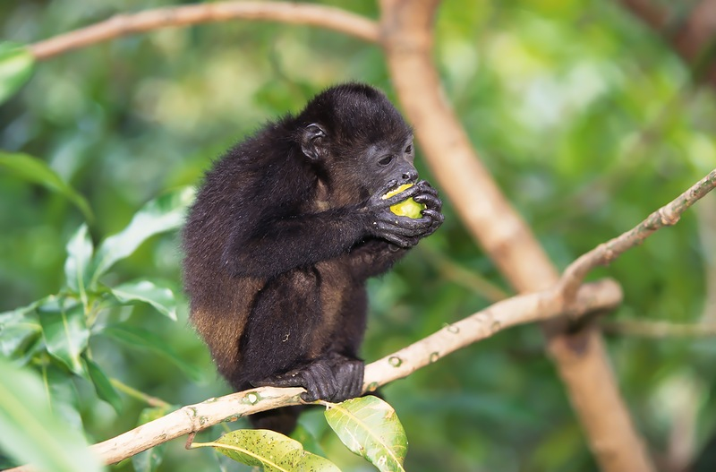

Slide 4
Рассказ о любимом животном
Сигу ирихь псэущхьэр …
Сэ ф1ыуэ слъагъу псэущхьэр …
Ар зыщыпсэур …
Ар зыхуэдэр …
Ишхыр …

Slide 5
Функции эргативного падежа.
А) В качестве субъекта действия, т.е. подлежащего, имя существительное в эргативном падеже выступает при переходных глаголах-сказуемых: хъыджэбзым тепщэчхэр итхьэщ1ащ (девушка помыла тарелки). В таких случаях эргативный падеж соответствует именительному падежу русского языка.

Slide 6
Адыгэбзэк1э зэвдзэк1.
Девушка пишет письмо.
Парень ест отварное мясо с пастой.
Моя бабушка отдыхает.
Мой брат катается на велосипеде.
Моя сестра катается на коньках.

Slide 7

Б) Имя существительное в эргативном падеже выступает также и в роли косвенного дополнения (косвенного объекта): щ1алэм тхылъыр хъыджэбзым иритащ (парень дал девушке книгу), адэшхуэр белым иролажьэ (дедушка работает лопатой). В этой функции эргативный падеж, как видно из примеров, соответствует дательному и творительному (когда последний выражает орудие, средство действия) падежам русского языка.

Slide 8
Адыгэбзэк1э зэвдзэк1.
Бабушка дала кошке молоко.
Мальчик дал книгу другу.
Ученик работает на компьютере.
Девушка пишет карандашом.
Доктор работает в этом халате.

Slide 9
Функции эргативного падежа.
В) Имя существительное в эргативном падеже употребляется с обстоятельственными значениями:
места: ц1ыхубзыр тыкуэным мак1уэ (женщина идет в магазин), к1эпхъыр жыгым тесщ (белка сидит на дереве);
времени: еджак1уэхэр махуэм йоджэ (ученики учатся днем), пщэдджыжьым адэр лэжьап1э мак1уэ (утром отец идет на работу).

Slide 10
Г) Выступая в качестве определения, имя существительное в эргативном падеже может соответствовать родительному падежу русского языка:
сабийм и пы1э (шапка ребенка),
ст1олым и лъакъуэ (ножка стола),
жыгхэм я тхьэмпэхэр (листья деревьев).

Slide 11
Функции эргативного падежа.
Д) Имя существительное в эргативном падеже может обозначать предмет, с которым сравнивают:
щ1алэм и джанэр уэсым хуэдэу хужьщ (рубашка парня бела, как снег),
хъарбызыр фом хуэдэу 1эф1щ
(арбуз сладок, как мед).

Slide 12
Форма эргативного падежа может управляться:
1) орудной морфемой глагола: щ1алэр мэзым шым ирик1уащ (парень поехал в лес на лошади);
2) аффиксом союзности: си къуэшым изложенэр дэстхащ (писал изложение с братом);
3) послелогом: мэзым нэс (до леса), театрым деж (около театра), сабийм папщ1э (для ребенка), жыгхэм щхьэк1э (для деревьев);
4) частицей нэхъ: а хъыджэбзым нэхъ дахэ слъэгъуакъым (краше той девушки не видел).

Slide 13
Фыпсэу!
Узыншэу фыщыт!

